Slide 1
Metode Identifikasi Masalah
Dan
Akar Masalah
2022

Slide 2




Indikator dimensi D dan E sebagai Transformasi Sekolah menuju PAUD Berkualitas
Daerah dan satuan dapat menggunakan indikator di dalam profil pendidikan agar dapat memahami kegiatan dan layanan apa saja yang perlu ada di satuan PAUD, sehingga dapat menjadi PAUD berkualitas.
KUALITAS PROSES PEMBELAJARAN
KEMITRAAN DENGAN ORANG TUA
MEMANTAU PEMENUHAN LAYANAN ESENSIAL AUD DI LUAR PENDIDIKAN
KEPEMIMPINAN DAN PENGELOLAAN SUMBER DAYA
Perencanaan pembelajaran menunjukkan keterkaitan antara kegiatan belajar dengan tujuan, serta bentuk asesmen. Pendekatan pembelajaran memberikan pengalaman menyenangkan, dan berpusat pada anak. Muatan kegiatan menguatkan aspek perkembangan, kontekstual dan bermakna. Asesmen bersifat informatif. | Adanya interaksi terencana dengan orang tua/wali untuk membangun kesinambungan stimulasi dari PAUD dan di rumah (wadah komunikasi, kelas orang tua, komite, kegiatan yang melibatkan orang tua, dst). Penguatan peran dan kapasitas orang tua/wali sebagai mitra pengajar dan sumber belajar. | Pemantauan tumbuh kembang anak (DDTK/KPSP/KMS/KIA) Berkoordinasi dengan unit lain terkait pemenuhan gizi dan kesehatan Kelas orang tua, wahana untuk berbagi informasi mengenai kebutuhan esensial anak (intervensi gizi-sensitif). Menerapkan PHBS melalui pembiasaan. Kepemilikan fasilitas sanitasi dan air bersih (minimal, menggunakan material sederhana dan ada air mengalir) Memberikan PMT dan/atau makanan bergizi secara berkala (minimal 3 bulan sekali) Memantau kepemilikan identitas (NIK) peserta didik. | Mampu menghadirkan: Sarpras Esensial yang berfokus pada keamanan peserta didik dan esensial untuk mendukung kualitas layanan. Iklim aman (fisik-psikis) Iklim inklusif Iklim Partisipatif (trisentra) Pengelolaan sumber daya melalui perencanaan berbasis data Refleksi dan perbaikan pembelajaran oleh guru

Slide 3
Satuan pendidikan dasar dan menengah berkualitas hasil belajar muridnya melebihi level yang diharapkan dan merata
Seluruh GTK bersertifikat pendidik
Guru mengikuti pelatihan sesuai kebutuhan
Nilai uji kompetensi guru di atas standar
Melakukan pengimbasan
Peserta didik merasa aman dan nyaman (secara fisik dan psikologis)
Satuan pendidikan menerima perbedaan dan keberagaman
Kompetensi guru dan kepala sekolah
Lingkungan Belajar
Memiliki kompetensi literasi, numerasi, dan karakter melebihi level yang diharapkan
Hasil belajar merata untuk semua kelompok gender, sosial ekonomi
Tata kelola dan perbaikan pembelajaran
Kualitas Proses Pembelajaran
Hasil belajar murid
Menyusun perencanaan, anggaran, dan kebijakan berbasis data
Refleksi dan perbaikan pembelajaran
Berpusat pada peserta didik
Suasana kelas kondusif untuk pembelajaran
Penerapan disiplin positif
Peserta didik merasa kompeten dan dihargai sebagai bagian dari kelas
Mendukung siswa membangun pemahaman baru

Slide 4
Satuan pendidikan khusus berkualitas hasil belajar muridnya sesuai dengan ragam disabilitasnya dan memiliki kemandirian
Seluruh GTK bersertifikat pendidik
Mengikuti pelatihan sesuai kebutuhan
Nilai uji kompetensi guru di atas standar
Melakukan pengimbasan
Memiliki keahlian memfasilitasi pembelajaran sesuai ragam disabilitas peserta didik
Peserta didik merasa aman dan nyaman (secara fisik dan psikologis)
Satuan pendidikan menerima perbedaan dan keberagaman
lingkungan belajar dan media pembelajaran mudah diakses
Memiliki kompetensi literasi, numerasi, dan karakter sesuai dengan ragam disabilitasnya
Hasil belajar sesuai ragam disabilitas merata untuk semua kelompok gender, sosial ekonomi,
Memiliki keterampilan untuk bekerja
Memiliki kemandirian untuk mengurus diri sendiri
Kompetensi guru dan kepala sekolah
Lingkungan Belajar
Tata kelola dan perbaikan pembelajaran
Kualitas Proses Pembelajaran
Hasil belajar murid
Menyusun perencanaan, anggaran, dan kebijakan berbasis data
Refleksi dan perbaikan pembelajaran
Berpusat pada peserta didik
Suasana kelas kondusif untuk pembelajaran
Penerapan disiplin positif
Peserta didik merasa kompeten dan dihargai sebagai bagian dari kelas
Mendukung siswa membangun pemahaman baru
Menyesuaikan ragam disabilitas

Slide 5
Program kesetaraan berkualitas hasil belajar muridnya melebihi level yang diharapkan, merata, dan memiliki keterampilan fungsional
Seluruh GTK bersertifikat pendidik
Guru mengikuti pelatihan sesuai kebutuhan
Nilai uji kompetensi guru di atas standar
Melakukan pengimbasan
Peserta didik merasa aman dan nyaman (secara fisik dan psikologis)
Satuan pendidikan menerima perbedaan dan keberagaman
Memiliki kompetensi literasi, numerasi, dan karakter melebihi level yang diharapkan
Hasil belajar merata untuk semua kelompok gender, sosial ekonomi
Peserta didik memiliki keterampilan fungsional
Kompetensi guru dan kepala sekolah
Lingkungan Belajar
Tata kelola dan perbaikan pembelajaran
Kualitas Proses Pembelajaran
Hasil belajar murid
Menyusun perencanaan, anggaran, dan kebijakan berbasis data
Refleksi dan perbaikan pembelajaran
Berpusat pada peserta didik
Suasana kelas kondusif untuk pembelajaran
Penerapan disiplin positif
Peserta didik merasa kompeten dan dihargai sebagai bagian dari kelas
Mendukung siswa membangun pemahaman baru
Melakukan pembelajaran bermakna salah satunya dengan PBL

Slide 6
Satuan pendidikan SMK berkualitas hasil belajar muridnya melebihi level yang diharapkan, merata, dan lulusannya terserap oleh dunia kerja
Memiliki business acumen dan growth mindset dan telah menyelaraskan SMK dengan kebutuhan dunia kerja
Pelatihan upskilling/reskilling bagi guru/instruktur
Sertifikasi kompetensi sesuai dengan standar dan kebutuhan dunia kerja
Peningkatan peran guru/ instruktur dari dunia kerja
Peserta didik merasa aman dan nyaman (secara fisik dan psikologis)
Satuan pendidikan menerima perbedaan dan keberagaman
Memiliki kompetensi literasi, numerasi, dan karakter melebihi level yang diharapkan
Hasil belajar merata untuk semua kelompok gender, sosial ekonomi
Lulusan SMK yang terserap oleh dunia kerja (bekerja/berwirausaha/melanjutkan studi)
Kompetensi guru dan kepala sekolah
Lingkungan Belajar
Tata kelola dan perbaikan pembelajaran
Kualitas Proses Pembelajaran
Hasil belajar murid
Menyusun perencanaan, anggaran, dan kebijakan berbasis data
Rutin melakukan refleksi untuk melakukan perbaikan pembelajaran
Rutin melakukan update teknologi
Memiliki kerjasama yang menyeluruh, mendalam, dan berkelanjutan dengan dunia kerja
Kurikulum disusun bersama dunia kerja
Pembelajaran berbasis proyek riil dari dunia kerja
Memiliki riset terapan yang mendukung teaching factory

Slide 7





Profil Pendidikan akan dimanfaatkan sebagai sumber utama agar perencanaan berbasis data sesuai masalah yang dihadapi satuan pendidikan
Instrumen evaluasi layanan
Profil Pendidikan
Evaluasi Internal
Refleksi diri satuan pendidikan
dan Pemda
Perbaikan berkesinambungan
Rencana peningkatan mutu pendidikan
Pelaksanaan peningkatan mutu

Slide 8
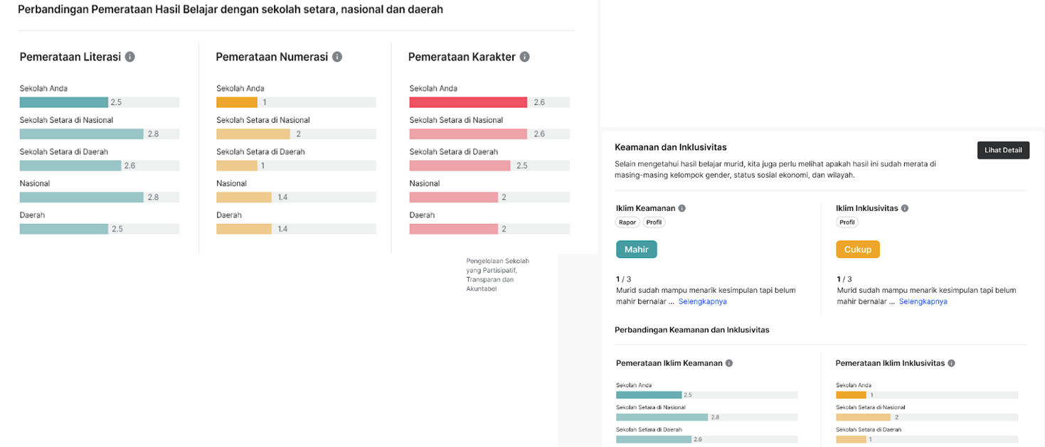
Pemahaman terhadap Profil Pendidikan
sebagai “Faktor Kunci” penerapan Perencanaan berbasis Data

Slide 9
Masalah dan Akar masalah dapat diidentifikasi dengan menganalisis indikator mana yang sudah baik dan yang belum baik (Jenjang Dasmen)
No | Dimensi | Hal yang sudah baik | Hal yang belum baik
1 | Dimensi A (output) Mutu dan relevansi hasil belajar murid
2 | Dimensi B (output) Pemerataan pendidikan yang bermutu
3 | Dimensi C (input) Kompetensi dan kinerja GTK
4 | Dimensi D (proses) Mutu dan relevansi pembelajaran
5 | Dimensi E (input) Pengelolaan sekolah yang partisipatif, transparan, dan akuntabel

Slide 10

Khusus untuk satuan PAUD PSP, refleksi diri menggunakan Profil Pendidikan sedangkan PAUD non PSP berdasarkan indikator Profil Pendidikan
Sasaran | Data Kualitas Proses Pembelajaran (Dimensi D) | Data Kualitas Pengelolaan Sekolah (Dimensi E)
Satuan PSP
Satuan non PSP | Melakukan evaluasi diri (refleksi) berdasarkan penjabaran indikator serta deskriptor yang terdapat di dimensi D dan E. Satuan mempelajari indikator dari setiap elemen. Setiap indikator kegiatan dan layanan dipercaya akan menghadirkan lingkungan belajar yang dapat memberikan manfaat optimal bagi setiap anak usia dini yang berpartisipasi di PAUD. Satuan mempelajari hasil untuk mengetahui prioritas persoalan dengan melakukan refleksi diri. Satuan non PSP yang sudah diakreditasi dengan instrumen akreditasi 2021 dapat menggunakan Penjelasan Hasil Akreditasi (PHA) sebagai bahan untuk melakukan refleksi diri. Satuan melakukan diskusi dengan berbagai pihak di satuan PAUD untuk mengidentifikasi sumber masalah, dan solusi untuk upaya perbaikan layanan yang dapat dipenuhi oleh satuan. Satuan unduh format RKAS dan menyusun perencanaan secara manual
Sumber data
PPA + IPV
Survei Dampak PSP
DAPODIK

Slide 11
Berikut indikator dalam dimensi D dan E sebagai dasar perencanaan
KUALITAS PROSES PEMBELAJARAN
KEMITRAAN DENGAN ORANG TUA
KEPEMIMPINAN DAN PENGELOLAAN SUMBER DAYA
D.1 Perencanaan untuk Proses Pembelajaran yang Sesuai untuk AUD
E.6 Indeks Kemitraan dengan Orang Tua/Wali untuk Kesinambungan Stimulasi di Satuan dan di Rumah
E.1 Indeks Sarana Prasarana Esensial
E.5 Indeks Kepemimpinan dan Kebijakan Satuan yang Mendukung Refleksi dan Perbaikan Layanan
D.2 Pendekatan Pembelajaran yang Sesuai untuk AUD
E.2 Indeks Iklim Keamanan dan Keselamatan Sekolah
PEMENUHAN LAYANAN ESENSIAL
E.8 Indeks Kapasitas Perencanaan
E.3 Indeks Iklim Inklusivitas Sekolah
D.3 Muatan Pembelajaran yang Sesuai Kurikulum
E.9 Indeks Akuntabilitas Pembiayaan
E.7 Indeks Layanan Holistik Integratif
E.4 Indeks Refleksi dan Perbaikan Pembelajaran oleh Pendidik
E.10 Pemanfaatan Sumber Daya Satuan
D.4 Asesmen yang Meningkatkan Kualitas Pembelajaran

Slide 12
Untuk PAUD, masalah dan akar masalah dapat diidentifikasi dengan menganalisis indikator mana yang sudah baik dan yang belum baik berdasarkan elemen berikut
No | Dimensi | Hal yang sudah baik | Hal yang belum baik
1 | Dimensi D (proses) Kualitas Proses Pembelajaran (Elemen 1 dalam Kerangka Transformasi Sekolah PAUD)
2 | Dimensi E (proses dan input) Kualitas Pengelolaan
 | Elemen 2: Kemitraan dengan Orang Tua
 | Elemen 3: Memantau Pemenuhan Layanan Esensial AUD di Luar Pendidikan (layanan holistik integratif)
 | Elemen 4: Kepemimpinan dan Pengelolaan Sumber Daya

Slide 13
5. CONTOH ANALISA DIAGNOSTIK SERTA REKOMENDASI INTERVENSI: DATA
List deskriptor tersedia untuk rujukan satuan
Ilustrasi untuk Satuan PSP
Elemen 1
Kualitas Proses Pembelajaran
Indikator
Definisi Konseptual/Objektif
Hasil Satuan -- (Skor)
Rencana Perbaikan ke Depan (untuk diisi satuan)
D1. Satuan dapat merancang perencanaan pembelajaran yang menunjukkan keterkaitan antara kegiatan belajar dengan tujuan dan bentuk asesmen.
D.1.1 Satuan memiliki dokumen perencanaan pembelajaran yang lengkap
Satuan sudah memiliki:
dokumen RPPH
dokumen RPPM
dokumen Prosem
acuan kurikulum yang merujuk pada standar nasional, campuran standar nasional dan internasional, atau campuran standar nasional dan lokal
Perlu Pengembangan/
Pra-Kondusif/Kondusif/Prima
HASIL: KONDUSIF
(Satuan sudah memiliki 2 dari 3 dokumen perencanaan pembelajaran dan memiliki acuan kurikulum yang merujuk pada standar nasional)
D.1.2 Kesesuaian rencana pembelajaran dengan tujuan pembelajaran dan asesmen
Satuan sudah memiliki:
kelengkapan komponen esensial di dalam dokumen RPPH, RPPM, dan Prosem (tema, kompetensi dasar, rencana kegiatan, dll.)
adanya alur penyusunan yang selaras dari Prosem, RPPM, hingga RPPH
keterkaitan yang jelas antara tujuan pembelajaran dengan kegiatan dan bentuk asesmen
Perlu Pengembangan/
Pra-Kondusif/Kondusif/Prima
HASIL: PRA-KONDUSIF
Satuan memiliki kelengkapan komponen di dalam Program Semester, RPPM, dan RPPH. Namun belum adanya alur penyusunan yang selaras antar dokumen dan keterkaitan yang jelas antara tujuan pembelajaran dengan kegiatan dan bentuk asesmen di dalam RPPH
n.
D.1.3 Pengaturan ruang kelas
Pada saat PTM, satuan PAUD dan pendidik menyediakan:
tempat belajar, bermain, dan bersosialisasi yang aman dan nyaman bagi anak
perangkat ajar yang dibutuhkan untuk pembelajaran di dalam kelas maupun di luar kelas
Perlu Pengembangan/
Pra-Kondusif/Kondusif/Prima
HASIL: PRIMA
(Satuan pendidikan sudah menggunakan pengaturan ruang dan pemanfaatan lingkungan sekitar sebagai bagian dari proses pembelajaran)

Slide 14
PENJABARAN INDIKATOR BERDASARKAN TRANSFORMASI SEKOLAH
Ilustrasi untuk Satuan PAUD non PSP
Contoh Rencana Perbaikan ke Depan (perlu diisi satuan -- dapat menggunakan daftar deskriptor sebagai bahan pertimbangan)
Elemen 1
Kualitas Proses Pembelajaran
Indikator
Penjabaran
Contoh: Refleksi Diri (Evaluasi Diri Lembaga) -- (Sudah/Belum)
Satuan dapat merancang perencanaan pembelajaran yang menunjukkan keterkaitan antara kegiatan belajar dengan tujuan dan bentuk asesmen.
D.1.1 Satuan memiliki dokumen perencanaan pembelajaran yang lengkap
Satuan sudah memiliki:
dokumen RPPH
dokumen RPPM
dokumen Prosem
acuan kurikulum yang merujuk pada standar nasional, campuran standar nasional dan internasional, atau campuran standar nasional dan lokal
RPPH → SUDAH
RPPM → SUDAH
Prosem → SUDAH
Acuan kurikulum → BELUM
Satuan perlu memperbaiki kurikulum dengan mengacu pada salah satu standar: nasional; campuran standar nasional dan internasional; atau campuran standar nasional dan lokal.
D.1.2 Kesesuaian rencana pembelajaran dengan tujuan pembelajaran dan asesmen
Satuan sudah memiliki:
kelengkapan komponen esensial di dalam dokumen RPPH, RPPM, dan Prosem (tema, kompetensi dasar, rencana kegiatan, dll.)
adanya alur penyusunan yang selaras dari Prosem, RPPM, hingga RPPH
keterkaitan yang jelas antara tujuan pembelajaran dengan kegiatan dan bentuk asesmen
Kelengkapan komponen esensial di dalam dokumen RPPH, RPPM, dan Prosem → BELUM
Adanya alur penyusunan yang selaras dari Prosem, RPPM, hingga RPPH → BELUM
Keterkaitan yang jelas antara tujuan pembelajaran dengan kegiatan dan bentuk asesmen → BELUM
Satuan perlu melengkapi komponen esensial di dalam dokumen RPPH, RPPM, dan Prosem.
Satuan perlu menyelaraskan alur penyusunan dari Prosem, RPPM, hingga RPPH.
Satuan perlu mengaitkan rencana pembelajaran dengan tujuan pembelajaran dan bentuk asesmen.
D.1.3 Pengaturan ruang kelas
Pada saat PTM, satuan PAUD dan pendidik menyediakan:
tempat belajar, bermain, dan bersosialisasi yang aman dan nyaman bagi anak
perangkat ajar yang dibutuhkan untuk pembelajaran di dalam kelas maupun di luar kelas
Menyediakan tempat belajar, bermain, dan bersosialisasi yang aman dan nyaman bagi anak → BELUM
Menyediakan perangkat ajar yang dibutuhkan untuk pembelajaran di dalam kelas maupun di luar kelas → SUDAH
Satuan perlu memperbaiki keamanan bangunan sebagai tempat belajar, bermain, dan bersosialisasi bagi anak.

Slide 15
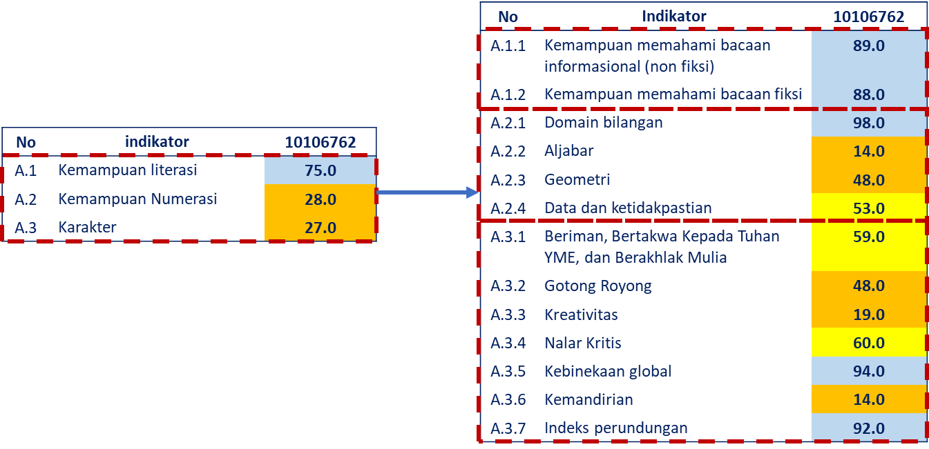
Analisis dimensi A: Mutu dan relevansi hasil belajar murid untuk mengidentifikasi masalah dalam capaian hasil belajar (Dasmen)

Slide 16
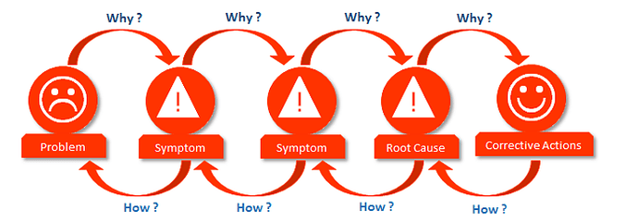
Analisis berikutnya adalah menentukan akar masalah dari masalah yang telah ditetapkan sebelumnya
Salah satu metode untuk menemukan akar masalah adalah dengan metode 5 W.
Metode 5 Why atau 5 Mengapa adalah teknik tanya - jawab sederhana untuk menyelidiki hubungan sebab akibat dari suatu permasalahan. Teknik ini adalah praktik bertanya, mengapa sebanyak lima kali, mengapa sebuah masalah terjadi dalam upaya menentukan akar penyebab dari suatu masalah.
Seringkali akar masalah ditemukan tidak sampai 5 pertanyaan mengapa.
Keterangan:
Metode 5 why merupakan salah satu pendekatan. Banyak metodologi yang dapat digunakan dalam melakukan analisis penyelesaian masalah seperti: Design thinking, Creative Problem Solving, Solution - based thinking, Fish Bone Diagram, SWOT Analysis dll.

Slide 17
Akar masalah dari suatu output dapat ditemukan dalam dimensi D sebagai proses dan dimensi C dan E sebagai input, sesuai dengan model kerangka penilaian
Output
Proses
Input
Kualitas Capaian Pembelajaran siswa
Kualitas Proses Belajar Siswa
Kualitas Sumber Daya Manusia dan Sekolah
Dimensi A
Mutu dan relevansi hasil belajar murid
Dimensi C
Kompetensi dan kinerja GTK
WHY
WHY
W
H
Y
Dimensi D
Mutu dan relevansi pembelajaran
WHY
Dimensi B
Pemerataan pendidikan yang bermutu
Dimensi E
Pengelolaan sekolah yang partisipatif, transparan, dan akuntabel

Slide 18
Contoh:
Level | Permasalahan | Akar Permasalahan
Output | Rata - rata capaian literasi siswa kurang | kemampuan pedagogik guru kurang dalam mengajari kemampuan literasi
Proses | Rata - rata kemampuan pedagogik guru kurang Tingkat kehadiran guru rendah | Minimnya alokasi anggaran pelatihan kepada guru
Input | Minimnya alokasi anggaran pelatihan kepada guru Lemahnya supervisi Kepala Sekolah | Tidak tersedia alokasi anggaran pengembangan guru Kepala sekolah sibuk mengelola administrasi sekolah
Permasalahan di level proses dapat menjadi akar masalah di output
Permasalahan di level input dapat menjadi akar masalah di proses

Slide 19
Tentukan akar masalah dengan melihat hubungan sebab akibat dari indikator yang belum baik hasilnya
Penyajian hubungan sebab akibat dari masalah dan akar masalah dapat menggunakan metode piramid atau mind map
Struktur Piramid
Mind Map
Guru belum melakukan refleksi diri
Minimnya pelatihan bagi Guru
Rata - rata capaian literasi siswa kurang
Rata - rata kemampuan pedagogik guru kurang
Rata - rata kemampuan pedagogik guru kurang
Minat membaca siswa rendah
Faktor lainnya
Rata - rata capaian literasi siswa kurang
Faktor lainnya
Guru belum melakukan refleksi diri
Fasilitas literasi kurang memadai
Minat membaca siswa rendah
Minimnya pelatihan bagi Guru
Membaca belum menjadi budaya
Fasilitas literasi kurang memadai
Membaca belum menjadi budaya

Slide 20
Tentukan akar masalah dengan melihat hubungan sebab akibat dari indikator yang belum baik hasilnya
Penyajian hubungan sebab akibat dari masalah dan akar masalah dapat menggunakan metode piramid atau mind map
Struktur Piramid
Mind Map
Akar masalah 1.1i
Akar masalah 1.2
Masalah
Akar masalah 1
Akar masalah 1
Akar masalah 2
Faktor lainnya
Masalah
Faktor lainnya
Akar masalah 1.1
Akar masalah 2.1
Akar masalah 2
Akar masalah 1.2
Akar masalah 2.2
Akar masalah 2.1
Akar masalah 2.2

Slide 21

Terima kasih

